Slide 1
第一章 遗传因子的发现
第二节 孟德尔的豌豆杂交实验（二）

Slide 2
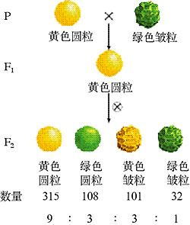
两对相对性状的杂交实验
黄色和绿色是一对相对性状；
圆粒和皱粒是一对相对性状。
黄色和绿色遵循分离定律；
同理，圆粒和皱粒也遵循分离定律。

Slide 3
两对相对性状的杂交实验
从一对相对性状到两对相对性状，孟德尔发现无论正交还是反交，F1都是黄色圆粒，则说明黄色相对于绿色为显性，圆粒相对于皱粒为显性。

Slide 4
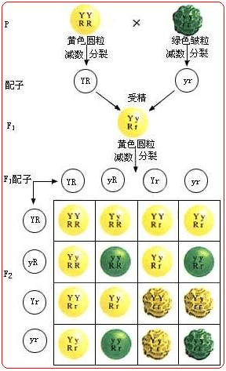
对自由组合定律的解释
假设豌豆的圆粒和皱粒分别由遗传因子R、r控制，黄色和绿色分别由遗传因子Y、y控制。
亲本纯种黄色圆粒和纯种绿色皱粒豌豆的遗传因子组成分别是YYRR和yyrr，他们产生的F1的遗传因子组成是YyRr，表现为黄色圆粒。
所用方法为棋盘法

Slide 5
对自由组合定律的解释——提出假说
孟德尔提出假说
（1）配子的产生
①假说：F1在产生配子时，每对遗传因子彼此分离，不同对的遗传因子可以自由组合。
②F1产生的配子
a.雄配子种类及比例：YR：Yr：yR：yr=1:1:1:1
b.雌配子种类及比例：YR：Yr：yR：yr=1:1:1:1
（2）配子的结合
①假说：受精时，雌雄配子的结合是随机的
②F1配子的结合方式有16种

Slide 6
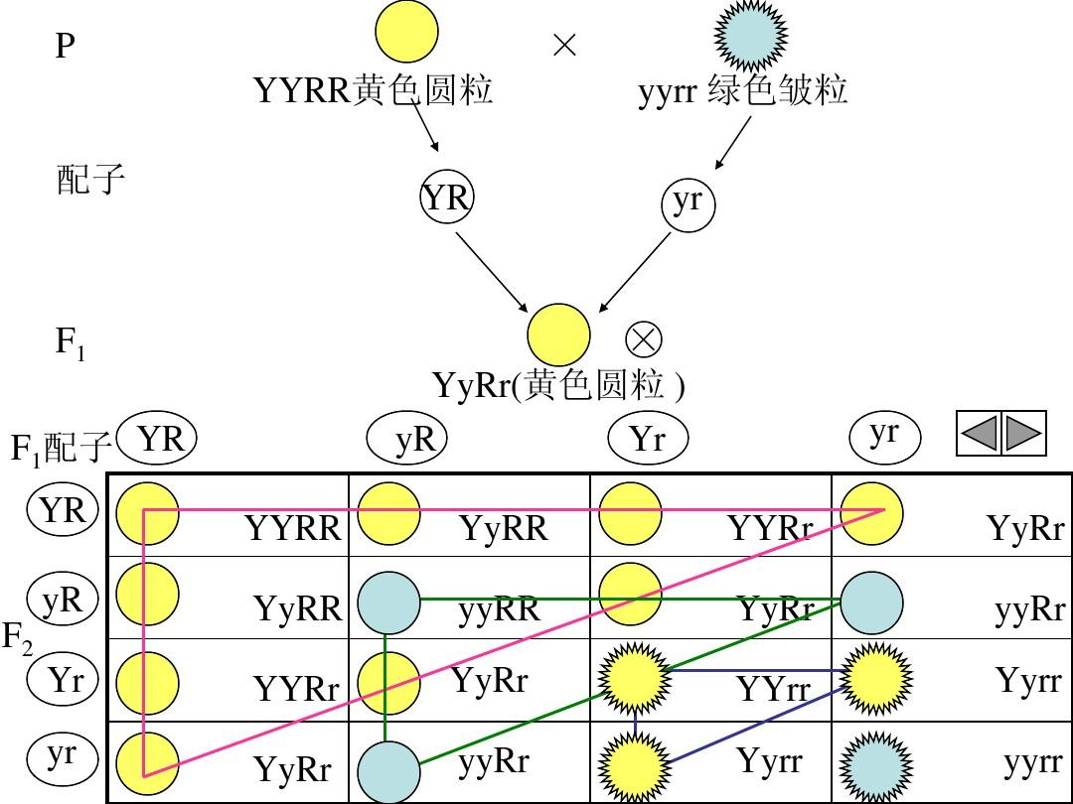
后代基因型和表现型的计算方法
一、棋盘法
16种结合方式
9种基因型，4种表现型
Y_R_ 9
Y_rr 3
yyR_ 3
yyrr 1

Slide 7
后代基因型和表现型的计算方法
二、原理法
将F1中的YyRr自交看成Yy x Yy和Rr x Rr，再根据分离定律得到F2
Yy x Yy Rr x Rr
Y_ : yy R_ : rr
3 : 1 3 : 1
y_R_ Y_rr yyR_ yyrr
9 : 3 : 3 : 1

Slide 8
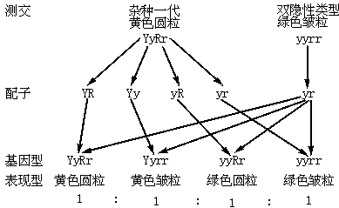
对自由组合定律的验证——演绎和推理
方法：测交实验
用杂种子一代和隐性纯合子杂交，得到后代为黄色圆粒：黄色皱粒：绿色圆粒：绿色皱粒=1:1:1:1

Slide 9
自由组合定律
孟德尔第二定律—自由组合定律：控制不同性状的遗传因子的分离和组合是互不干扰的；在形成配子时，决定同一性状的成对的遗传因子彼此分离，决定不同性状的遗传因子自由组合
实质：非同源染色体上的非等位基因自由组合

Slide 10
自由组合定律适用条件及发生时间
（1）条件
①有性生殖的生物； ②减数分裂过程中；
③细胞核基因； ④非同源染色体上的非等位基因自由组合
发生时间：减数第一次分裂后期
注：注意辨别同源染色体和等位基因

Slide 11
常用的遗传定律的验证方法
1、自交法
F1自交后代的分离比为9:3:3:1，则符合基因的自由组合定律，
由位于两对同源染色体上的两对等位基因控制
2、测交法
F1测交后代的性状比例为1:1:1:1，由位于两对同源染色体上的两对等位基因控制

Slide 12
配子和子代基因型和表现型的问题
将自由组合定律问题转化为若干个分离定律问题，在独立遗传的情况下，有几对基因就可以分解为几个分离定律问题。
如：AaBbDd x AaBbDd,产生的配子的种类是多少？后代中基因型有多少种？表现型有几种？
如：AaBbDd x AaBBdd,产生的配子的种类是多少？后代中基因型有多少种？表现型有几种？
解答：配子的种类有8种，后代基因型有27种，表现型有8种
解答：配子的种类有8种，后代基因型有12种，表现型有8种

Slide 13
性状分离比为9:3:3:1的变式及类型
1、存在一种显性基因（A或B）时表现为同一种性状，其余正常表现，自交后代性状分离比为9:6:1。
2、A和B同时存在时表现为一种性状，否则表现为另一种性状，自交后代性状分离比为9:7。
3、aa（或bb）成对存在时，表现双隐性性状，其余正常表现，自交后代性状分离比为9:3:4。

Slide 14
性状分离比为9:3:3:1的变式及类型
4、只要存在显性基因（A或B）就表现为同一种性状，其余正常表现，自交后代性状分离比为15:1。
5、显性基因在基因型中的个数影响性状表现（数量遗传），自交后代性状分离比为1:4:6:4:1。
6、显性纯合致死，自交后代性状分离比为4:2:2:1

Slide 15
孟德尔遗传规律的再发现
孟德尔提出遗传因子，到1909年，丹麦生物学家约翰逊给孟德尔的“遗传因子”起新名，叫“基因”，并提出了表型（也叫表现型）和基因型的概念。控制相对性状的基因称为等位基因，如A和a。
由于孟德尔在生物学领域的巨大贡献，其被后人称为“遗传学之父”。

Slide 16
孟德尔遗传规律的应用
1、在杂交育种中，人们有目的地将具有不同优良性状的两个亲本杂交，使两个亲本的优良性状组合在一起，再筛选出所需要的优良品种。
2、在医学实践中，人们可以依据分离定律和自由组合定律，对某些遗传病在后代中的患病概率做出科学的推断，从而为遗传咨询提供理论证据。

Slide 17
课后练习
已知A与a、B与b、D与d三对等位基因遵循自由组合定律，基因型分别为AaBbDd、AabbDd的两个个体进行杂交，下列关于杂交后代的推测，正确的是（ ）
D
A、表现型有8种，AaBbDd个体的比例为1/16
B、表现型有4种，aaBbdd个体的比例为1/16
C、表现型有8种，Aabbdd个体的比例为1/8
D、表现型有8种，aaBbDd个体的比例为1/16

Slide 18
课后练习
矮牵牛花瓣中存在合成红色和蓝色色素的生化途径（如图，A、B、E是控制相应生化途径的基因）。矮牵牛在红色和蓝色色素均存在时表现为紫色，二者均不存在时表现为白色。若一亲本组合杂交得F1，F1自交产生F2的表现型及比例为紫色：红色：蓝色：白色=9:3:3:1，则下列说法不正确的是（ ）
D
E
途径1：...白色 蓝色
途径2：...白色 黄色 红色
A
B
A、亲本基因型为AABBEE x aaBBee或AABBee x aaBBEE
B、本实验无法判断A、B基因遗传是否符合自由组合定律
C、F2中蓝色矮牵牛花自交，其后代中纯合子的概率为2/3
D、F2中紫色个体与白色个体杂交，不会出现白色个体

Slide 19
课后练习
两对等位基因自由组合，如果F2的分离比分别为9:7、9:6:1、15:1，那么F1与双隐性个体测交，得到的分离比分别是（ ）。
A
A、1:3, 1:2:1, 3:1
B、1:3, 4:1, 1:3
C、1:2:1, 4:1, 3:1
D、3:1, 3:1, 1:4

Slide 20
课后练习
番茄的花色和叶的宽窄分别由两对等位基因控制，且两对基因中某一对基因纯合时会使受精卵致死。现用红色窄叶植株自交，子代的表现型及其比例为红色窄叶：红色宽叶：白色窄叶：白色宽叶=6:2:3:1。下列有关表述正确的是（ ）
D
A、这两对基因位于一对同源染色体上
B、显性性状分别是红色和宽叶
C、控制花色的基因具有隐性纯合致死效应
D、自交后代中杂合子所占比例为5/6

Slide 21
致谢
感谢大家！

